Slide 1

The Skool: var ska vi satsa?
Datadrivet beslutsstöd från MYH:s ansökningsomgång 2025
Marko Tadic, SQL1 2026

Slide 2
Utgångsläget: fyra av tio ansökningar beviljas
1183 ansökningar med beslut
462 beviljade (39%)
721 avslag (61%)
Privata aktörer står för 83% av ansökningarna. En återkallad ansökan är undantagen

Slide 3
Intervjun: The Skool vill pricka rätt, inte skjuta vilt
Mål:
2-3 godkända utbildningar som ny aktör, gärna med flera starter
Frågor:
Vad godkänns, inom vilka områden och i vilka län?
Konkurrens: beviljandegrad per område, län, sun5 och huvudman
Söker enkla insteg i nischer, distans eller platsbunden

Slide 4
Data/IT: bara 14% beviljas, lägst av de stora områdena
Hård konkurrens gör Data/IT riskabelt för en ny aktör.
Vård och teknik beviljas till lite mer än 50%
Beviljandegrad per område, antal ansökningar inom parantes (minst 20)

Slide 5
Högst andel i små län, tuffast i stockholm
Stockholm har flest ansökningar (273) men bara 33% beviljas. Värmland och Kronoberg ligger högt, men på få ansökningar.
Ansökningar i flera kommuner är exkluderade

Slide 6
Distans beviljas mer sällan än platsbunden, även utan Data/it
Bara 4 av 54 distansansökningar inom Data/IT beviljades

Slide 7
Kommunala sökande lyckas bäst i teknik och vård
Stora gap i teknik och vård. Ekonomi är det jämt medan samhällsbyggnad så lyckas privata bättre.
Områden med minst 10 ansökningar per huvudmannatyp

Slide 8
Fyra starter har högst beviljandegrad
Flest ansökningar om 3 utbildningsomgångar.
1-2 starter är små jämfört med 3+
Antal ansökningar om utbildningsomgångar i parantes

Slide 9
Nischer med hög beviljandegrad finns, främst inom vård och teknik
0 beviljade
Webbuvecklare: 0 av 32
Projektledare IT: 0 av 12
Löneadministratör: 0 av 11
Systemutveckling: 0 av 10
SUN5-inriktningar med minst 8 ansökningar, antal ansökningar inom parantes.

Slide 10
Det varierar även bland stora anordnare från 3% till 76% beviljas
Konkurrenterna har ingen given fördel i storlek. Lernia och Jensen har 29 ansökningar vardera men få beviljade.
Anordnare med minst 20 ansökningar, antal inom parantes

Slide 11
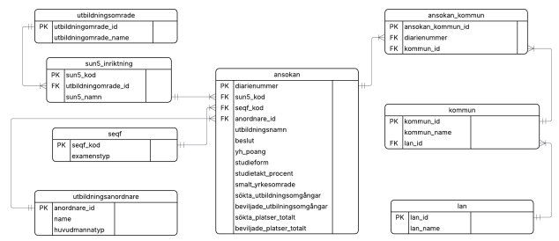
Bonus: ursprungstabellen bröts upp till 8 mindre tabeller
För att verifiera modellen så kördes samma frågor i Uppgift 1 mot de nya tabellerna
Mer information om exempelvis skript finns att titta på här: https://github.com/marko-tadic/the_skool_marko_tadic/tree/main

Slide 12
RekommendationER till the skool
Undvik bred Data/IT
Bara 14% beviljas. Webbutveckling och IT-projektledning: 0 av 44
Satsa på platsbundet inom vård, teknik och lantbruk
Högst beviljandegrad bland de större områdena.
Planera för cirka fyra starter
Högst beviljandegrad (58%) och passar målet om flera starter.
Lär av kommunala anordnare
De lyckas bäst i teknik och vård
Datan visar inte ansökans kvalitet eller lokalt behov. LLM har använts som bollplank och felsökning.

